Slide 1


ELK+Defence App 部署与使用指南
基于Docker与pfSense的AI日志分析平台搭建
汇报人：[您的姓名] | 日期：2026年3月
Notes:
大家好，今天我将为大家详细介绍如何搭建一个基于ELK和Defence App的日志分析平台。我们将从项目概述开始，逐步讲解环境准备、ELK部署、pfSense配置、Defence App的安装与使用，以及常见问题的排查。希望通过这次分享，能帮助大家快速掌握这套日志分析系统的搭建方法。

Slide 2









目录
01 项目概述
02 环境准备
03 ELK部署
系统架构与核心功能
服务器与软件依赖
使用Docker Compose搭建
04 pfSense配置
05 Defence App部署
06 功能演示
远程日志转发设置
应用安装与配置
日志检索与AI分析
07 关键配置
08 问题排查
09 总结与展望
核心参数与接口说明
常见故障与解决方案
未来规划与改进方向
Notes:
本次分享将分为九个部分。首先，我们会对整个项目进行概述，了解其系统架构和核心功能。接着，我们会详细讲解部署前的环境准备工作。之后，将分步骤演示ELK、pfSense和Defence App的具体部署与配置过程。在功能演示部分，我会展示平台的实际使用效果。最后，我们还会介绍关键配置、常见问题排查，并对整个项目进行总结与展望。

Slide 3

01
项目概述
系统架构与核心功能
DEFENCE APP SYSTEM
Notes:
现在，让我们进入第一部分：项目概述。在这一部分，我们将了解Defence App是什么，以及它的整体系统架构和核心功能。

Slide 4




Defence App 项目简介
核心目标：检索与分析
高效检索和分析 Elasticsearch 中的安全日志、网络日志及服务器日志。
主要增强：体验与性能
前端卡片化展示、分批日志检测、AI交互优化及系统稳定性提升。
应用场景：灵活部署
技术栈 Tech Stack
支持本地开发调试、实验室/内网部署及 Ubuntu 服务器长期稳定运行。
FastAPI • Jinja2 • JavaScript
Lightweight Web Application for Security Log Analysis
Notes:
Defence App是一个轻量级的Web应用，它的核心目标是帮助我们更高效地检索和分析存储在Elasticsearch中的各类日志，包括安全日志、网络日志等。
它在前端展示、日志检测逻辑、AI交互体验和系统稳定性方面都做了显著增强，适用于从本地开发到服务器部署的多种场景。

Slide 5
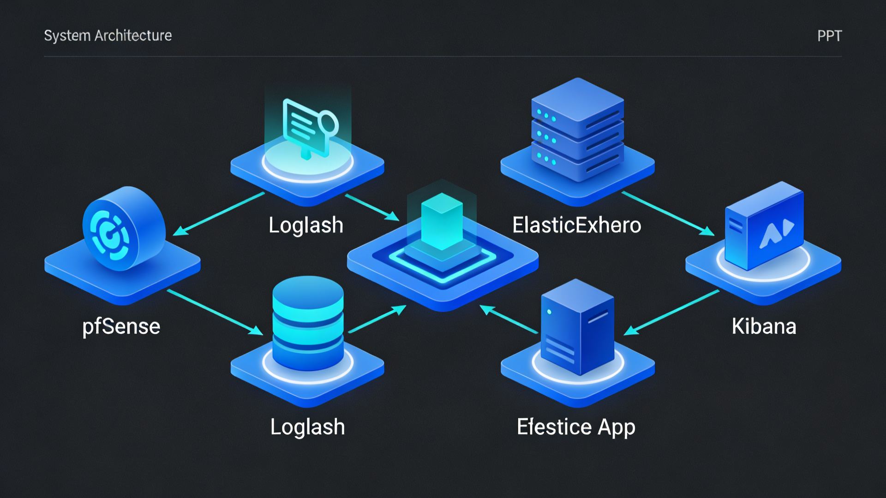


系统架构
数据采集与处理
存储与智能分析
pfSense 防火墙通过 UDP Syslog 协议将日志发送至 Logstash，由其进行过滤、转换等预处理。
处理后的数据存入 Elasticsearch 集群；Kibana 负责可视化分析，Defence App 提供高级检索与 AI 分析能力。
基于 ELK Stack 的企业级安全日志分析平台架构
Notes:
这是我们整个系统的架构图。数据从pfSense防火墙开始，通过标准的Syslog协议发送到Logstash。Logstash负责日志的收集、过滤和转换。处理后的日志会被存储到Elasticsearch中进行索引和检索。我们可以通过Kibana进行基础的日志可视化，而Defence App则在此基础上，提供了更强大的日志分析和AI总结能力。

Slide 6
02
环境准备
服务器与软件依赖配置
INFRASTRUCTURE & DEPENDENCIES
Notes:
了解了项目概况后，我们进入第二部分：环境准备。在开始部署之前，我们需要准备好合适的服务器环境并安装必要的软件。

Slide 7



环境准备：服务器与Docker安装
推荐系统环境
Terminal — Install Docker
Ubuntu 22.04 LTS 或更高版本，确保内核兼容性
$sudo apt update
$sudo apt install -y docker.io docker-compose-plugin
$sudo systemctl enable docker
$sudo systemctl start docker
核心依赖组件
Docker Engine 与 Docker Compose，实现容器化部署
提示：安装完成后，请执行docker --version验证安装是否成功。
Notes:
我们推荐使用Ubuntu 22.04或更高版本的服务器系统。整个部署的核心依赖是Docker和Docker Compose，它们可以帮助我们快速、隔离地部署ELK和Defence App。大家可以通过屏幕上的命令来安装和启动Docker服务。

Slide 8
03
ELK 部署
使用 Docker Compose 快速搭建日志分析平台
容器化部署方案
Notes:
环境准备就绪后，我们来部署核心的ELK组件。我们将使用Docker Compose来一键式搭建Elasticsearch、Logstash和Kibana。

Slide 9



ELK容器编排：docker-compose.yml
docker-compose.yml
Elasticsearch 配置
设置为单节点模式，关闭安全认证，便于快速部署与测试。
version:'3.8'
services:
es01:
image: docker.elastic.co/elasticsearch/elasticsearch:8.13.0
environment:
-discovery.type=single-node
-xpack.security.enabled=false
logstash:
ports:
-"5140:5140/udp"
volumes:
- ./logstash/config:/usr/share/logstash/pipeline
Kibana 可视化
自动连接本地 Elasticsearch，提供开箱即用的日志分析仪表盘。
Logstash 日志收集
暴露 UDP 5140 端口，专门用于接收 pfSense 防火墙的日志数据。
通过 docker-compose 一键启动 ELK 服务栈，实现日志的高效采集、存储与可视化分析。
Notes:
这是我们用于编排ELK服务的docker-compose.yml文件。这里定义了三个服务：Elasticsearch、Kibana和Logstash。特别需要注意的是，我们为Elasticsearch设置了单节点模式并关闭了安全功能，这对于快速部署和测试非常方便。同时，Logstash的5140 UDP端口被映射出来，这是我们接收pfSense日志的关键。

Slide 10



Logstash日志处理：pfsense.conf
Grok 模式解析
filter {
grok {
match=> {"message"=>"%{SYSLOGTIMESTAMP:timestamp}..."}
}
ruby {
code=>"fields['message'].split(',').each_with_index..."
}
}
通过 Syslog 模式匹配，将非结构化的原始日志转换为结构化的字段，提取关键时间戳与主机信息。
Ruby 字段拆分
利用 Ruby 代码将逗号分隔的 filterlog 日志进一步拆分，生成 pfsense.column1 等标准化字段。
赋能 Defence App
标准化的字段结构让 Defence App 能够直接识别、查询和分析网络流量日志，提升安全运维效率。
Notes:
Logstash的核心配置文件是pfsense.conf。这个文件定义了日志的处理流程。它首先通过UDP输入插件接收日志，然后使用Grok模式进行初步解析。
最关键的一步是使用Ruby代码，将pfSense原始的、用逗号分隔的日志拆分成一个个标准化的字段，比如pfsense.column19对应源IP。这样Defence App就能轻松地对这些字段进行查询和分析了。

Slide 11





启动与验证ELK服务
启动服务
docker compose up -d
验证服务状态
检查容器状态
检查Elasticsearch API
docker compose ps
curl http://127.0.0.1:9200
访问Kibana界面
检查Logstash日志
浏览器打开: http://服务器IP:5601
docker logs -f elk-logstash
Notes:
配置文件准备好后，我们只需执行docker compose up -d命令即可后台启动所有ELK服务。启动后，我们可以通过一系列命令来验证服务是否正常运行。比如，检查容器状态，通过curl命令访问Elasticsearch的API，或者直接在浏览器中打开Kibana的地址。同时，查看Logstash的日志可以帮助我们排查日志接收是否有问题。

Slide 12

04
pfSense配置
远程日志转发设置
NETWORK SECURITY & MONITORING SERIES
Notes:
ELK部署完成后，我们需要配置pfSense，让它将日志发送到我们的Logstash服务器。

Slide 13
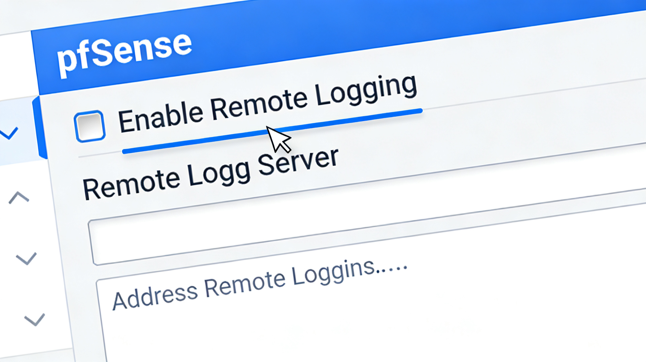



pfSense远程日志配置
启用远程日志
勾选Enable Remote Logging选项以开启功能。
配置服务器地址
在Remote log servers中填写： Logstash服务器IP地址:5140
配置路径：
Status → System Logs → Settings
选择日志类型
至少勾选Firewall Events，确保防火墙日志发送。
保存配置后，pfSense 将持续向 ELK 平台发送日志数据
Notes:
在pfSense的系统日志设置页面，我们需要完成几个关键配置。首先，勾选“启用远程日志”。然后，在远程日志服务器地址栏中，填入我们Logstash服务器的IP和5140端口。最后，选择要发送的日志类型，这里我们至少要勾选防火墙事件日志。保存配置后，pfSense就会开始将日志发送到我们的ELK平台了。

Slide 14

05
Defence App部署
应用安装与配置
SECURITY ANALYSIS & DEPLOYMENT
Notes:
现在，日志已经能成功收集到Elasticsearch中了。接下来，我们部署Defence App，让它来对这些日志进行更智能的分析。

Slide 15







Defence App安装与配置
安装步骤
核心配置 (.env 文件)
进入项目目录，准备环境初始化
ES_URL
Elasticsearch 地址，如 http://127.0.0.1:9200
创建并激活 Python 虚拟环境 (venv)
ES_INDEX_PATTERN
日志索引匹配模式，默认 pfsense-*
安装依赖包：pip install -r requirements.txt
QWEN_API_KEY
可选配置，用于启用 AI 总结功能的千问密钥
复制环境变量模板：cp .env.example .env
注：配置完成后，即可启动 Defence App 服务，开始日志分析与安全监控
Notes:
Defence App的安装过程也很简单。首先，我们需要为它创建一个Python虚拟环境并安装所需的依赖。然后，复制环境变量模板并修改其中的关键配置。最重要的是设置Elasticsearch的地址和日志索引模式，这样App才能找到我们的日志数据。如果需要使用AI总结功能，还需要在这里配置千问的API密钥。

Slide 16

启动与守护Defence App
前台启动
验证服务
开机自启
使用以下命令启动应用服务：
uvicorn app.main:app --host 0.0.0.0 --port 7860
方式一：浏览器访问端口
http://服务器IP:7860
方式二：命令行健康检查
curl http://127.0.0.1:7860/api/health
推荐使用systemd创建服务文件，确保应用在服务器重启后能自动运行，保障服务的高可用性。
Notes:
配置完成后，我们可以用uvicorn命令启动Defence App。启动后，可以通过访问7860端口或调用health接口来验证服务是否正常。为了让应用能够长期稳定运行，强烈建议使用systemd来管理它，配置为开机自启，这样即使服务器重启，应用也能自动恢复。

Slide 17

06
功能演示
日志检索与AI分析
CHAPTER 06 / FUNCTION DEMONSTRATION
Notes:
所有组件都部署完成后，我们来看看Defence App到底能做些什么。这一部分，我将为大家演示它的核心功能。

Slide 18
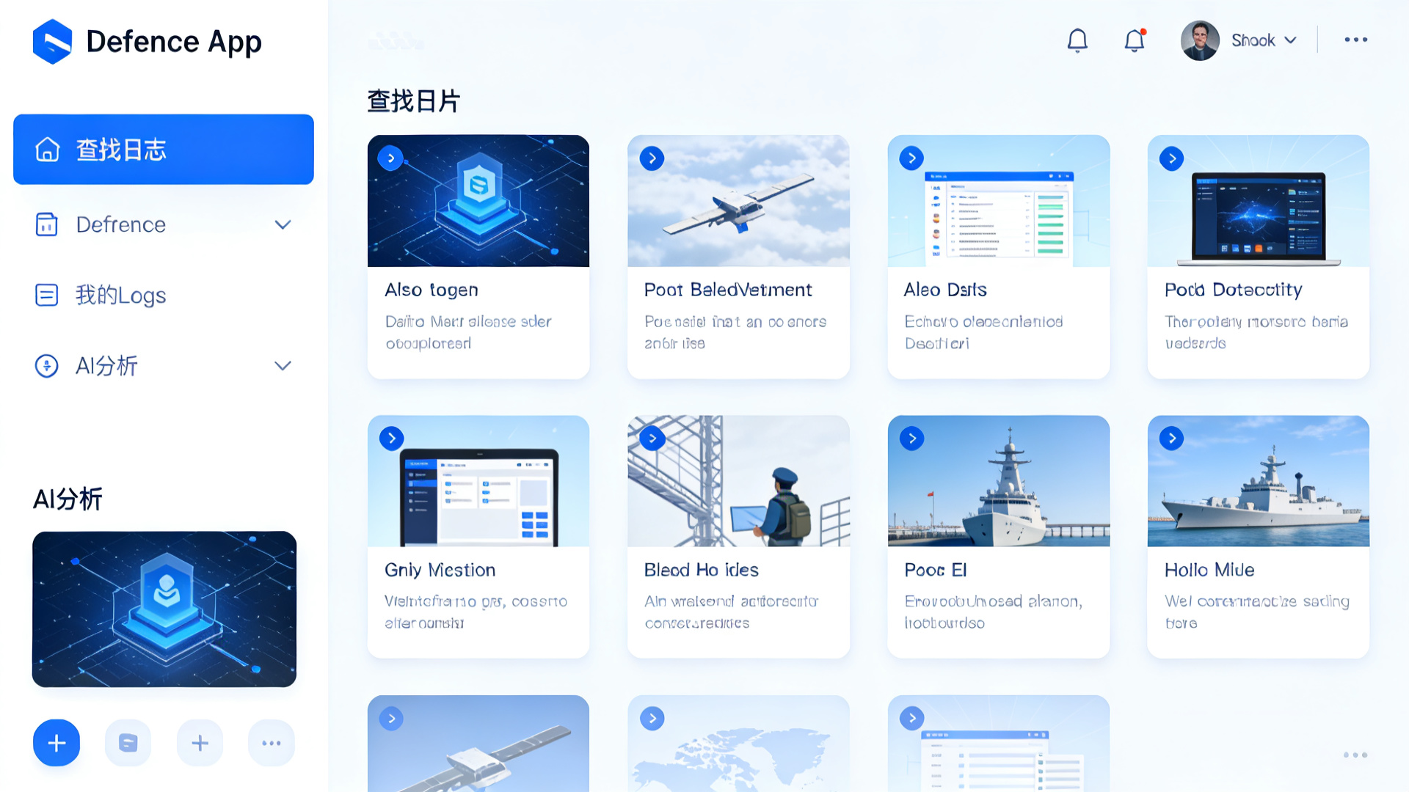




Defence App核心功能
日志检索
支持按IP地址或时间范围快速查询，结果以可视化卡片形式展示。
可疑事件检测
自动识别阻断流量、高危端口访问及高频可疑IP，实时预警风险。
AI总结分析
对指定日志或时间范围进行智能分析，自动生成精简的安全总结报告。
Defence App 界面示意图
系统状态监控
提供健康检查接口，实时监控Elasticsearch、AI服务及定时任务状态。
Notes:
Defence App的核心功能主要分为四个部分。首先是灵活的日志检索功能。其次，它内置了可疑事件检测规则，能自动发现潜在的安全威胁。最强大的是它的AI总结能力，可以让我们快速了解日志的核心内容。此外，它还提供了完善的系统监控功能，确保平台自身的稳定运行。

Slide 19

07
关键配置与接口
核心参数与 API 说明
Notes:
了解了基本功能后，我们来深入了解一下Defence App的一些关键配置项和API接口，这对于定制化和二次开发非常有帮助。

Slide 20





关键配置项与核心API接口
关键配置项 (Key Configurations)
核心API接口 (Core APIs)
ES_URL
Elasticsearch 集群地址，数据存储核心
GET /api/search
按关键词、时间范围等条件搜索日志数据
QWEN_API_KEY
AI 服务鉴权密钥，用于调用智能分析能力
GET /api/detect/latest
获取最新的安全检测结果与告警信息
DETECTION_WINDOW_MINUTES
定时检测窗口大小，单位：分钟
POST /api/ai/test
测试AI服务连通性及模型响应状态
RISKY_PORTS
定义高危端口列表，用于异常流量识别
GET /api/health
系统健康检查，返回服务运行状态指标
通过配置调整与API调用，实现系统的灵活定制与自动化运维集成
Notes:
这里列出了一些最重要的配置项和API接口。通过修改配置文件，我们可以调整检测窗口、定义高危端口等。同时，App也提供了丰富的API接口，方便我们进行自动化操作或与其他系统集成，比如通过API获取检测结果或触发手动分析。

Slide 21

08
问题排查
常见故障与解决方案
Notes:
在部署和使用过程中，难免会遇到一些问题。这一部分，我们将讨论几个最常见的故障及其排查和解决方法。

Slide 22

常见问题与解决方案
Q1: Kibana能打开，但Defence App查不到日志？
A: 检查.env文件中的ES_INDEX_PATTERN是否正确，确保日志索引确实存在，并且查询的时间范围是正确的。
Q2: pfSense已发日志，但ES没有数据？
A: 检查pfSense的远程日志服务器地址是否正确，Logstash的5140端口是否开放，以及Logstash的日志是否有报错信息。
Q3: AI总结未返回结果？
A: 检查.env文件中的QWEN_API_KEY是否配置正确，服务器是否能访问外网，以及AI服务是否正常。
Notes:
这里总结了三个最常见的问题。比如，App查不到日志，通常是索引配置或时间范围的问题。如果日志没有进入ES，则需要检查pfSense到Logstash的链路是否通畅。AI功能异常则需要检查API密钥和网络连通性。遇到问题时，可以按照这个思路逐一排查。

Slide 23

总结与展望
项目总结
未来展望
成功搭建完整平台：实现日志收集、存储到分析的全链路闭环。
技术融合创新：结合ELK强大处理能力与Defence App智能化分析。
部署标准化：流程可复制，支持多种环境快速搭建与扩展。
扩展日志源：纳入WAF、Linux系统日志等更多数据源。
优化检测规则：提升威胁识别精准度，减少误报。
增强可视化：开发更直观的报表与大屏展示功能。
持续优化安全运营体系，构建智能化主动防御能力
Notes:
总结一下，我们今天学习了如何使用Docker快速部署ELK，并结合pfSense和Defence App，构建了一个功能完整的日志分析平台。这个平台不仅能帮助我们集中管理日志，还能通过AI进行智能分析，大大提升了我们处理安全事件的效率。未来，我们还可以继续扩展它的能力，比如支持更多日志源，或者开发更复杂的检测规则。

Slide 24


感谢观看
Q&A 互动问答
2026 科技分享会 | 智能未来
Notes:
我的分享到此结束，感谢大家的观看。现在是问答环节，大家有什么问题可以随时提出。

